Slide 1

8. Kriisit ja niistä selviytyminen

Slide 2
Kriisit
Kriisi: äkillinen, raju tai hyvin kuormittava tilanne, josta selviytyminen voi aluksi tuntua mahdottomalta
Kriisiin liittyy usein mm.
kokemus siitä, että ei ymmärrä tai hallitse tilannetta
avuttomuuden tunne, hätä
voimavarojen äärirajoilla toimiminen
Kriisissä käynnistyy sopeutumisprosessi
ihmismielellä automaattinen pyrkimys pitää yllä psyykkistä tasapainoa defenssien avulla

Slide 3
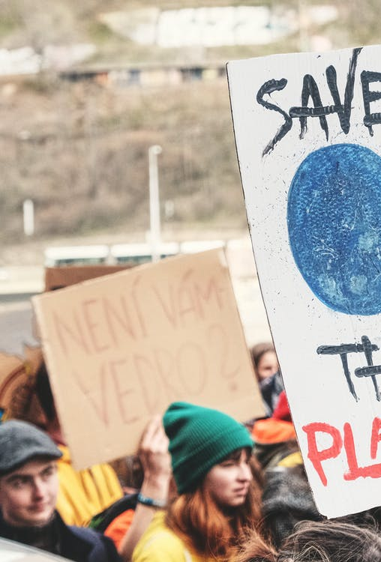
Kriisien jaottelu
Traumaattinen kriisi
äkillinen kriisi
laukaisijana epänormaali, voimakas tapahtuma, johon ihminen ei ole pystynyt valmistautumaan psyykkisesti
Elämänkriisi
laukaisijana muuttunut elämäntilanne tai tapahtuma
kehittyy yleensä hitaammin kuin traumaattinen kriisi
Kehityskriisi / ikäkriisi
ei selkeää tutkimusnäyttöä tiettyihin ikäkausiin liittyvistä kriiseistä
osa ihmisistä kokee kriisin, joka nivoutuu tiettyyn kehitys- tai ikävaiheeseen

Slide 4
Kriisin vaiheet
Kriisin vaiheet:
Shokkivaihe
Reaktiovaihe
Käsittelyvaihe
Uudelleen suuntautumisen vaihe
Kuvaavat tarkoituksenmukaisia reagointi- ja käsittelymalleja, joiden avulla ihminen selviytyy kriisistä
kyky tunteiden säätelyyn vaihtelee eri vaiheissa
kriisin etenemisessä myös yksilöllisiä eroja

Slide 5
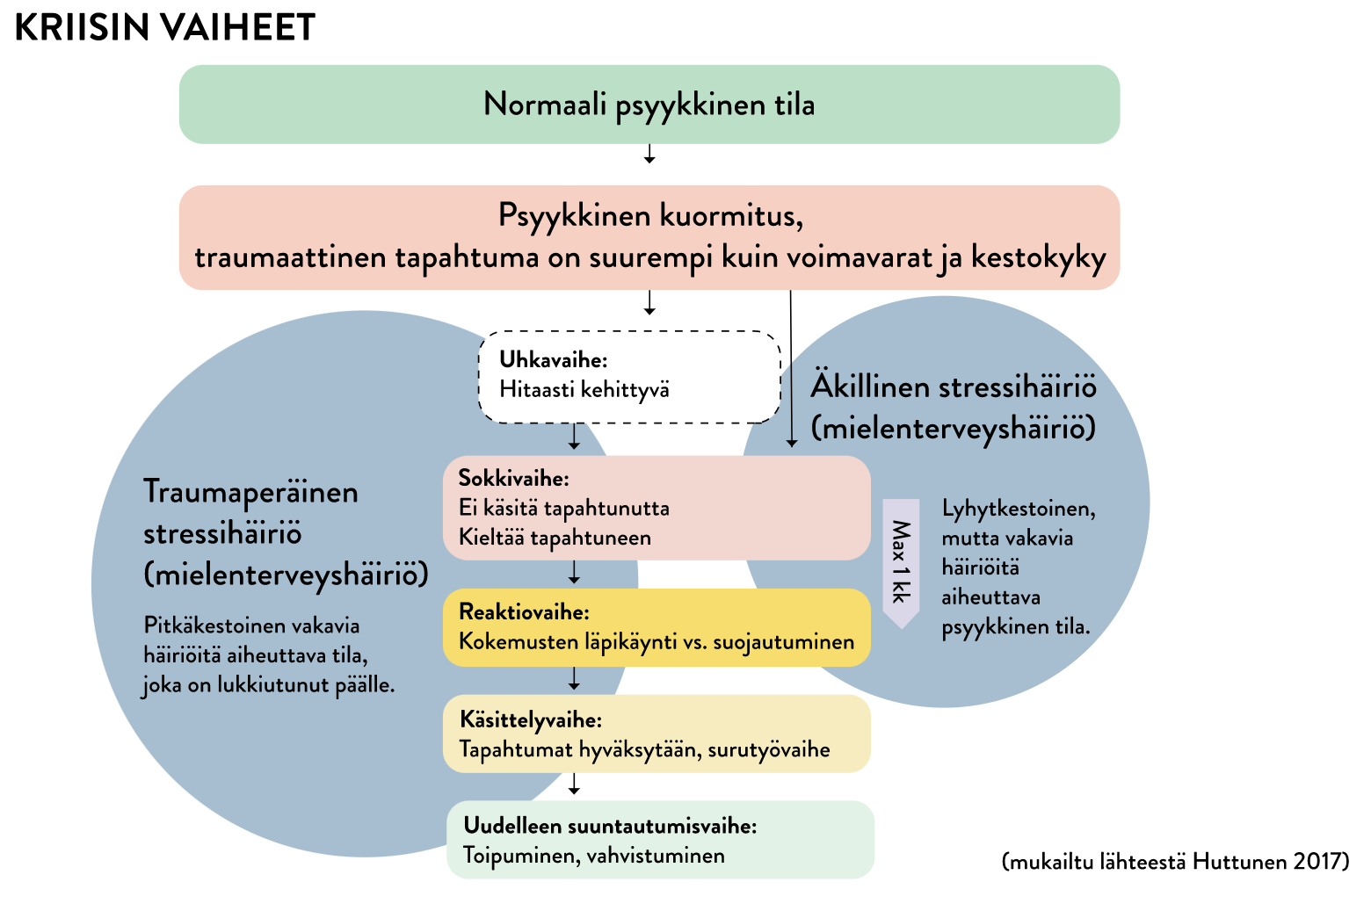
Kriisin vaiheet

Slide 6
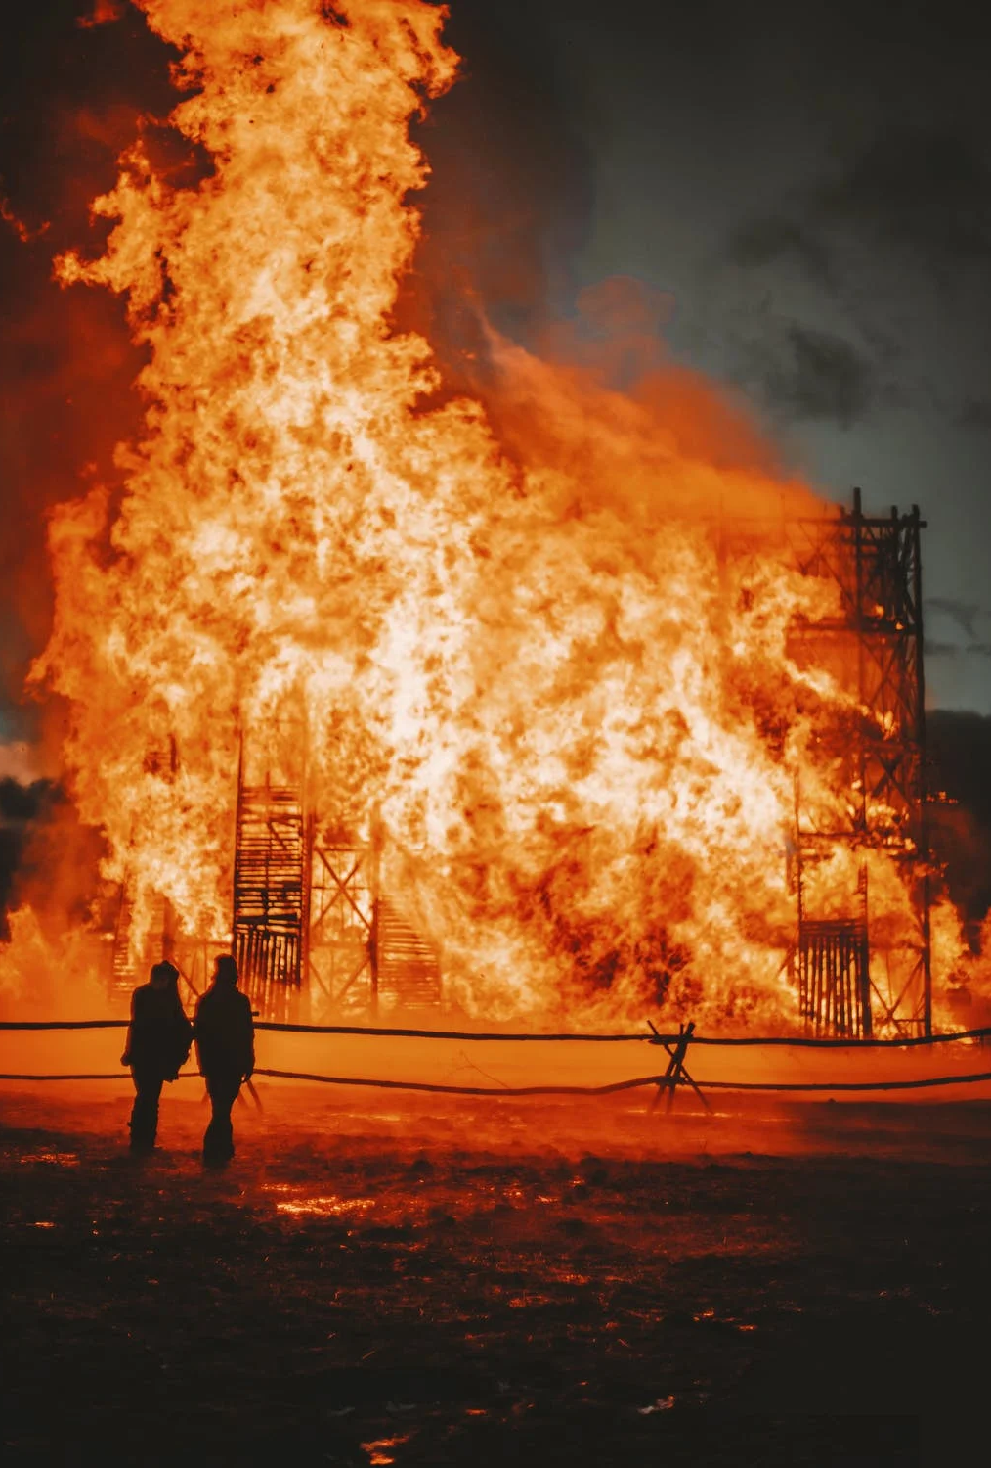
Kriisin vaiheet: shokkivaihe
Käynnistyy automaattisesti
Mielen suojareaktio
suojaa mieltä kokemukselta ja tiedolta, jota ei heti pysty kestämään
Tyypillisiä defenssejä: tunteiden eristäminen, kieltäminen, mahdollisesti lamaantuminen
Kesto yleensä muutamista tunneista muutamaan vuorokauteen
Shokkivaiheessa syntyneet mielikuvat voivat olla vahvoja ja palaavat mieleen kriisin myöhemmissä vaiheissa

Slide 7

Kriisin vaiheet: reaktiovaihe
Aletaan vähitellen ymmärtää tapahtunutta ja sen merkitystä itselle
Toimintakyky heikentyy reaktiovaiheessa
tapahtumaan liittyvät muistot nousevat toistuvasti mieleen
vaikeuksia kognitiivisissa toiminnoissa
voimakkaat ja vaihtelevat tunteet
painajaiset, uniongelmat
keholliset oireet, esim. päänsärky
Tyypillinen defenssi: torjunta
tasapainon hakeminen kokemuksen käsittelyn ja sen aiheuttaman tuskalta suojautumisen välillä

Slide 8

Kriisin vaiheet: käsittelyvaihe
Tärkeää käydä tapahtumaa ja sen seurauksia läpi
kokemuksen työstäminen hidastuu ja tasaantuu
järkyttävään kokemukseen saadaan etäisyyttä
Hyväksytään vähitellen kriisin aiheuttanut tapahtuma tapahtuneeksi
vaikeat tunteet voivat vaimentua ja välillä voimistua
työstäminen kuormittaa edelleen kognitiivisia toimintoja
Tyypillinen defenssi: järkeistäminen

Slide 9

Kriisin vaiheet: uudelleen suuntautumisen vaihe
Vaihe, jossa kriisin laukaissut tapahtuma on vähitellen työstetty läpi
tapahtunut muuttunut osaksi elämää
hyväksytään osaksi elämäntarinaa
Suhtautuminen ikäviin ja kielteisiin muistoihin aiempaa levollisempaa
Pystytään jälleen suunnittelemaan tulevaisuutta

Slide 10
Kriisistä selviytyminen
Mahdollisimman varhaisessa vaiheessa saatu apu vähentää tehokkaasti myöhempää traumaperäistä oireilua
Shokkivaiheessa perustarpeista huolehtiminen ja psyykkisen ensiavun saaminen
psyykkinen ensiapu: aktiivista kuuntelua, myötätuntoista ja empaattista läsnäolemista
Reaktiovaiheessa varhainen reaktioiden purkaminen ja normalisointi tehokasta
Kriisin käsittelemisessä tehokkaita keinoja: itsemyötätunto, tunnetaidot, tietoisuustaidot ja arvotyöskentely
Sosiaalinen turvaverkosto tärkeä kaikissa kriisin vaiheissa
Vertaistuki, tarvittaessa ammattilaisen apu, mm. psykoterapia

Slide 11
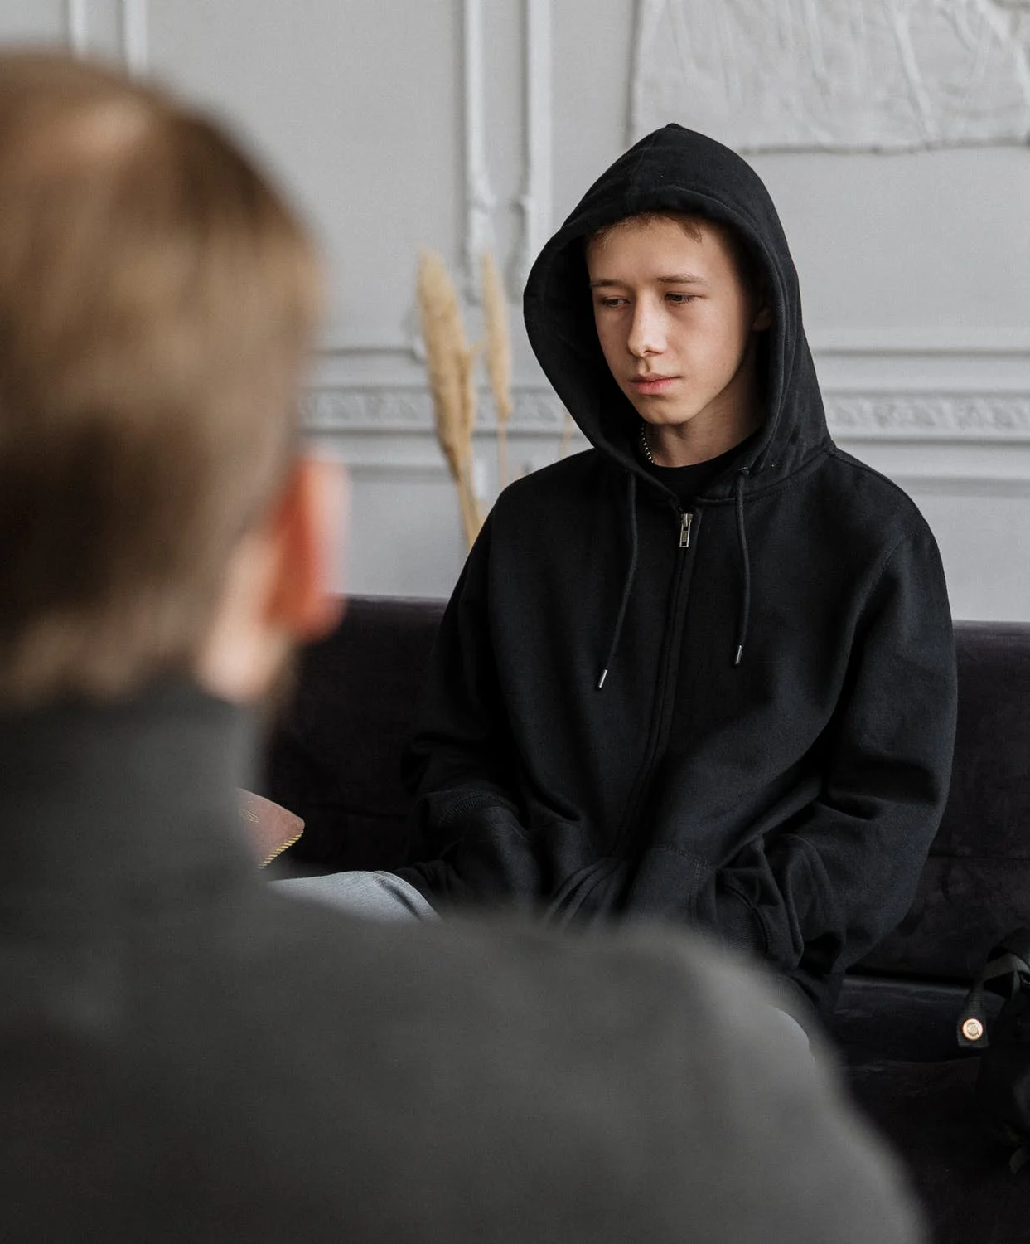
Kriisi- ja traumaterapia
Kriisiterapia
lyhytkestoista psykoterapiaa, jossa keskitytään tyypillisesti yksittäiseen traumaattiseen tapahtumaan
kesto viikoista kuukausiin
Traumaterapia
pidempiaikaista psykoterapiaa, joka keskittyy yleisemmin traumaperäisten häiriöiden hoitoon
psyykkisestä traumasta koituvia haittoja pyritään vähentämään

Slide 12
kriisityö
Tuen ja avun tarjoamista äkillisissä ja pitkittyneissä kriisitilanteissa
Kriisityön tavoitteita:
inhimillisen kärsimyksen vähentäminen, turvallisuudentunteen palauttaminen
työ- ja toimintakyvyn tukeminen
Kriisipäivystys: kuntien ylläpitämää
Toimii vuorokauden ympäri
mm. kotikäynnit
Kriisikeskukset: matalan kynnyksen periaatteella toimivia paikkoja, joihin voi tulla asiakkaaksi kuka tahansa (ei tarvitse lähetettä)

